Slide 1
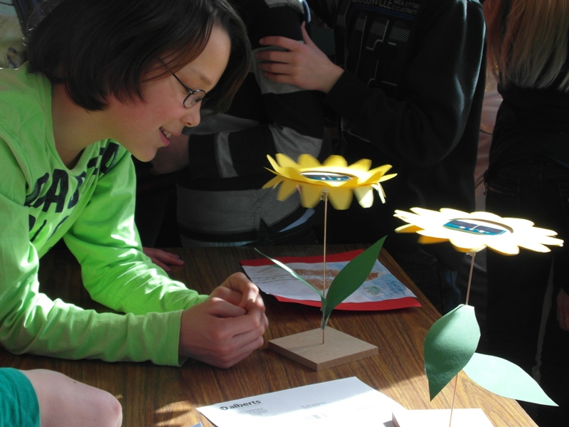
Zonnebloem op zonne-energie

Slide 2
Waar gebruiken we energie voor?
* Om elektriciteit te maken
* Beweging
* Warmte
* Licht
* Geluid
Energievormen

Slide 3
Wat is energie?
Energiebronnen:
Fossiele brandstoffen: * steenkool * aardgas * aardolie
Hernieuwbare energie: * wind * zon * water

Slide 4
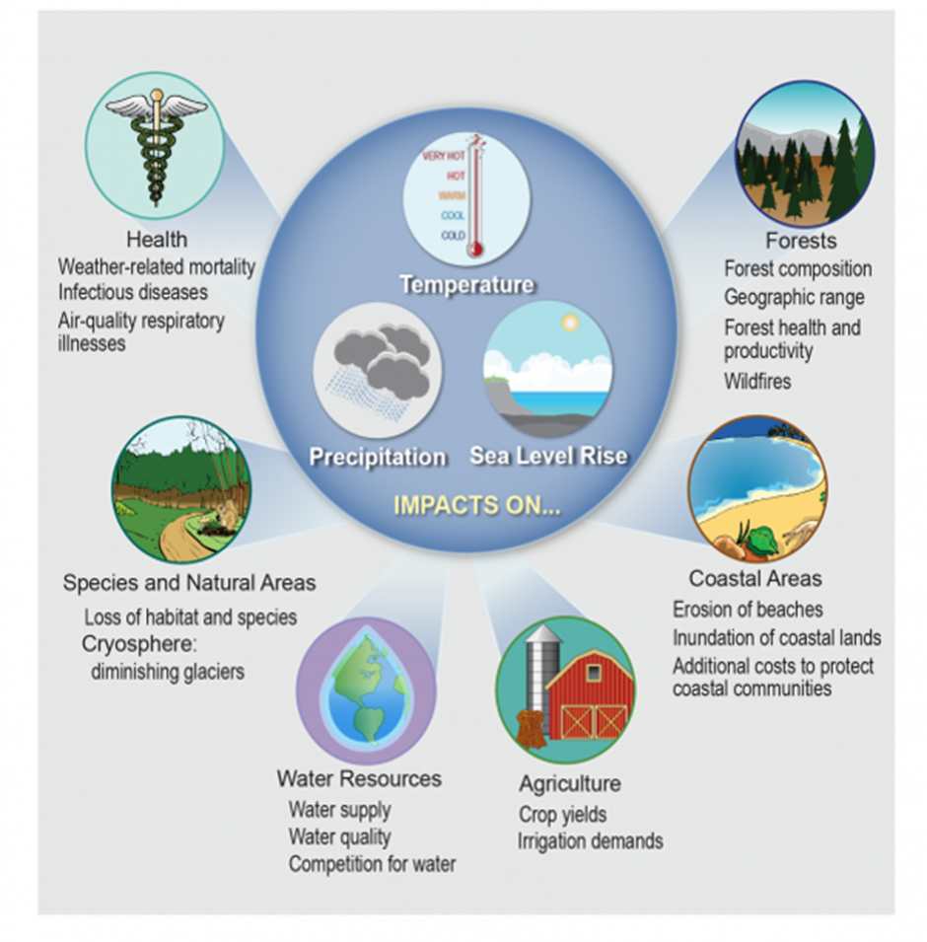
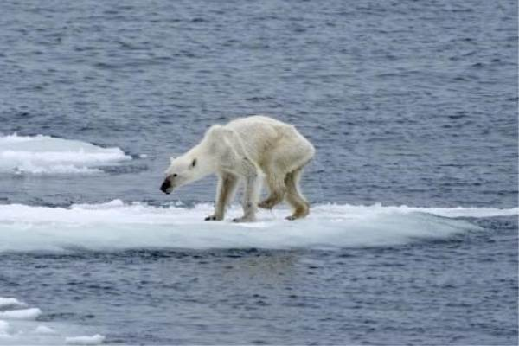
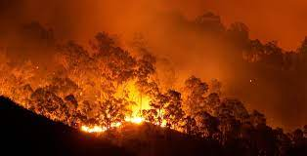
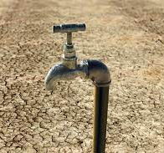
Wat is het probleem?
Gezondheids-problemen
Verlies van Biodiversiteit
Uitstervende diersoorten
Natuurrampen
(drink)watertekorten
Mislukte oogsten

Slide 5
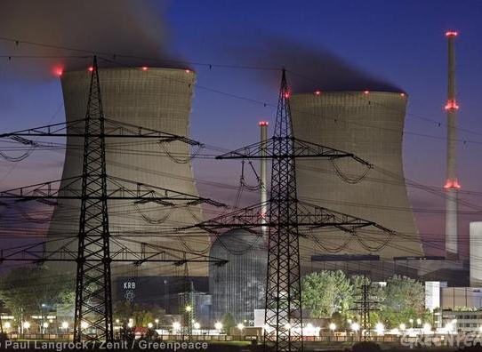
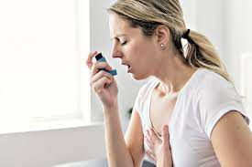
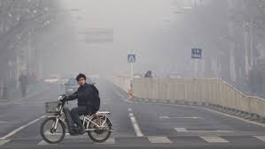
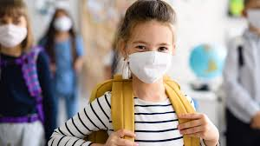
Wat is het probleem?

Slide 6
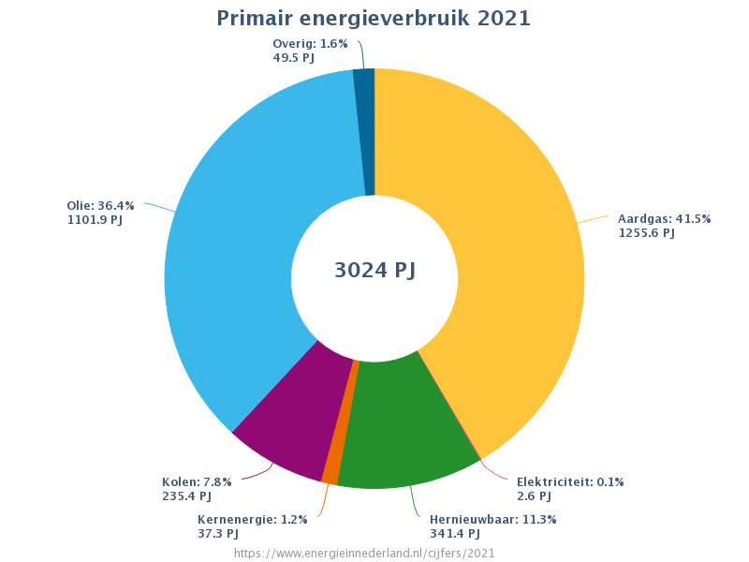
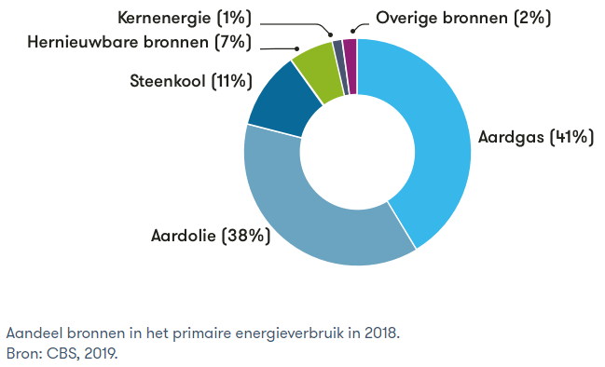
Energiebronnen In Nederland

Slide 7
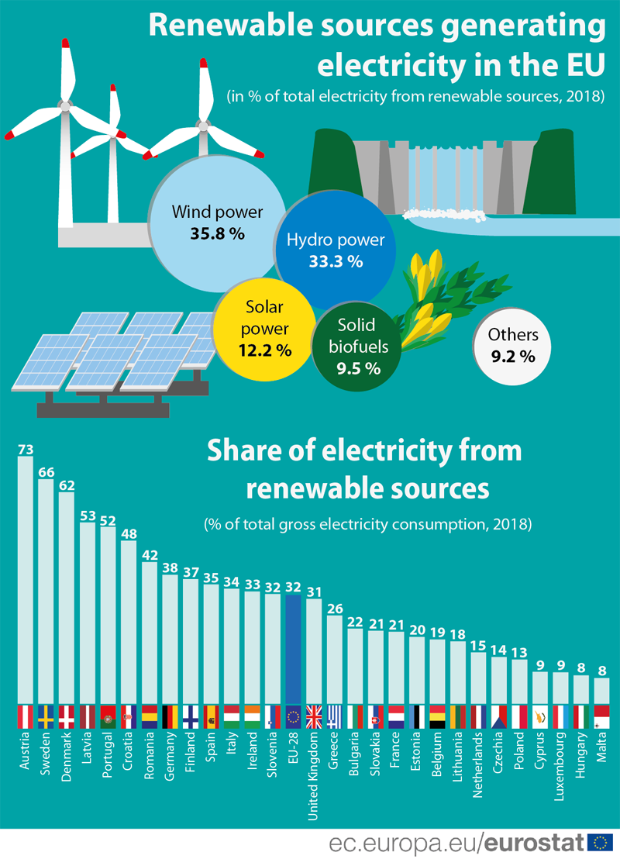

Slide 8
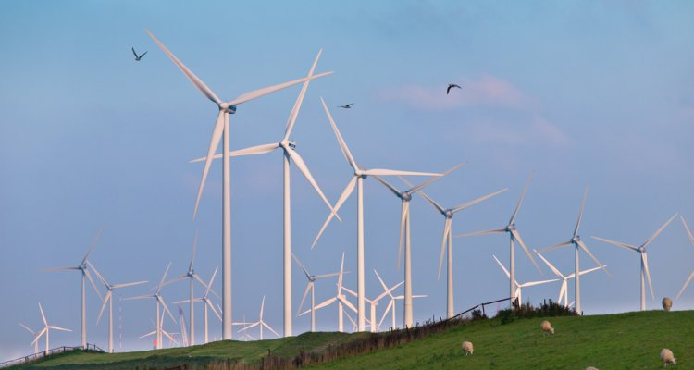

Slide 9
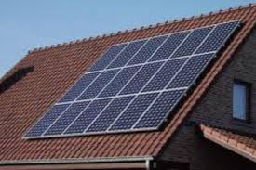

Slide 10
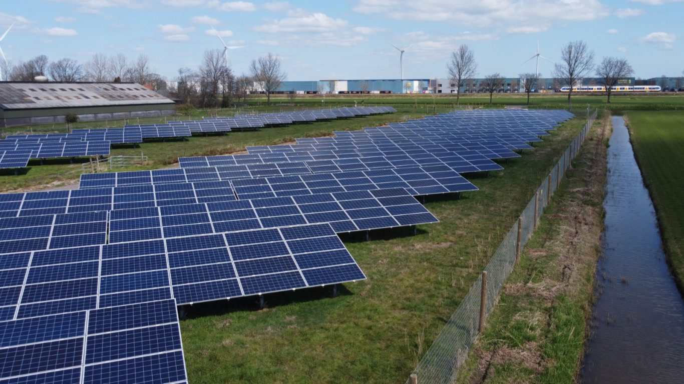

Slide 11
Zonnepanelen

Slide 12
Zonnepanelen Een voorbeeld van opbrengst Zonnepanelen in MEC DE Witte Schuur op 9 januari 2018

Slide 13
Zonnepanelen De Zonnepanelen zijn op 25 september 2014 geplaatst. In welk jaar en welke maand hebben de panelen het meest opgeleverd? Hoe zou het kunnen? Hoeveel kilo CO2 is per jaar bespaard?
Gemiddeld jaaropbrengst: ca. 4.988 kWh
CO2-reductie: ca. 2,8 ton per jaar

Slide 14
Aan de slag

